Slide 1

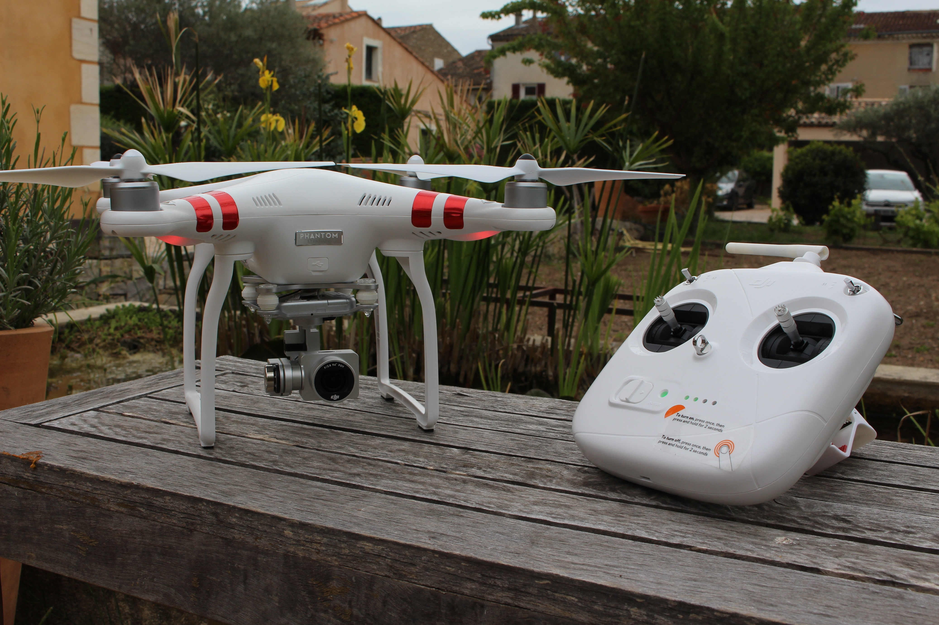

DJI Pocket Fly
MEYER Alexandre – PONZO Jean Baptiste – GARNIER Romain

Slide 2
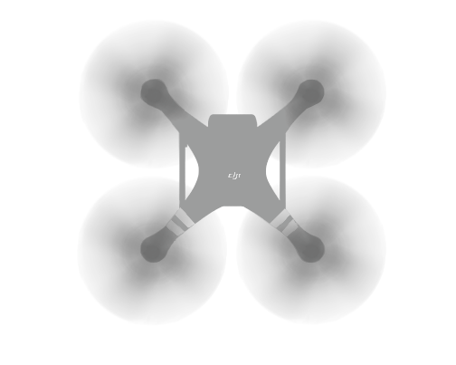
Plan
Introduction
Projet
Fonctionnalités
Appairage
Vidéo
Localisation et Tracé d’un parcourt

Slide 3
introduction
Objectif de notre projet :
Créer une application Android connecté au drone
Afficher avec celle-ci le retour vidéo en direct
Récupérer les coordonnées GPS en temps direct et afficher le parcours de vol à la fin de la session de vol sur une carte

Slide 4
Répartition des taches
Appairage : Meyer Alexandre
Retour VIDEO : Jean Baptiste ponzo
Récupération des données gps : Garnier romain

Slide 5
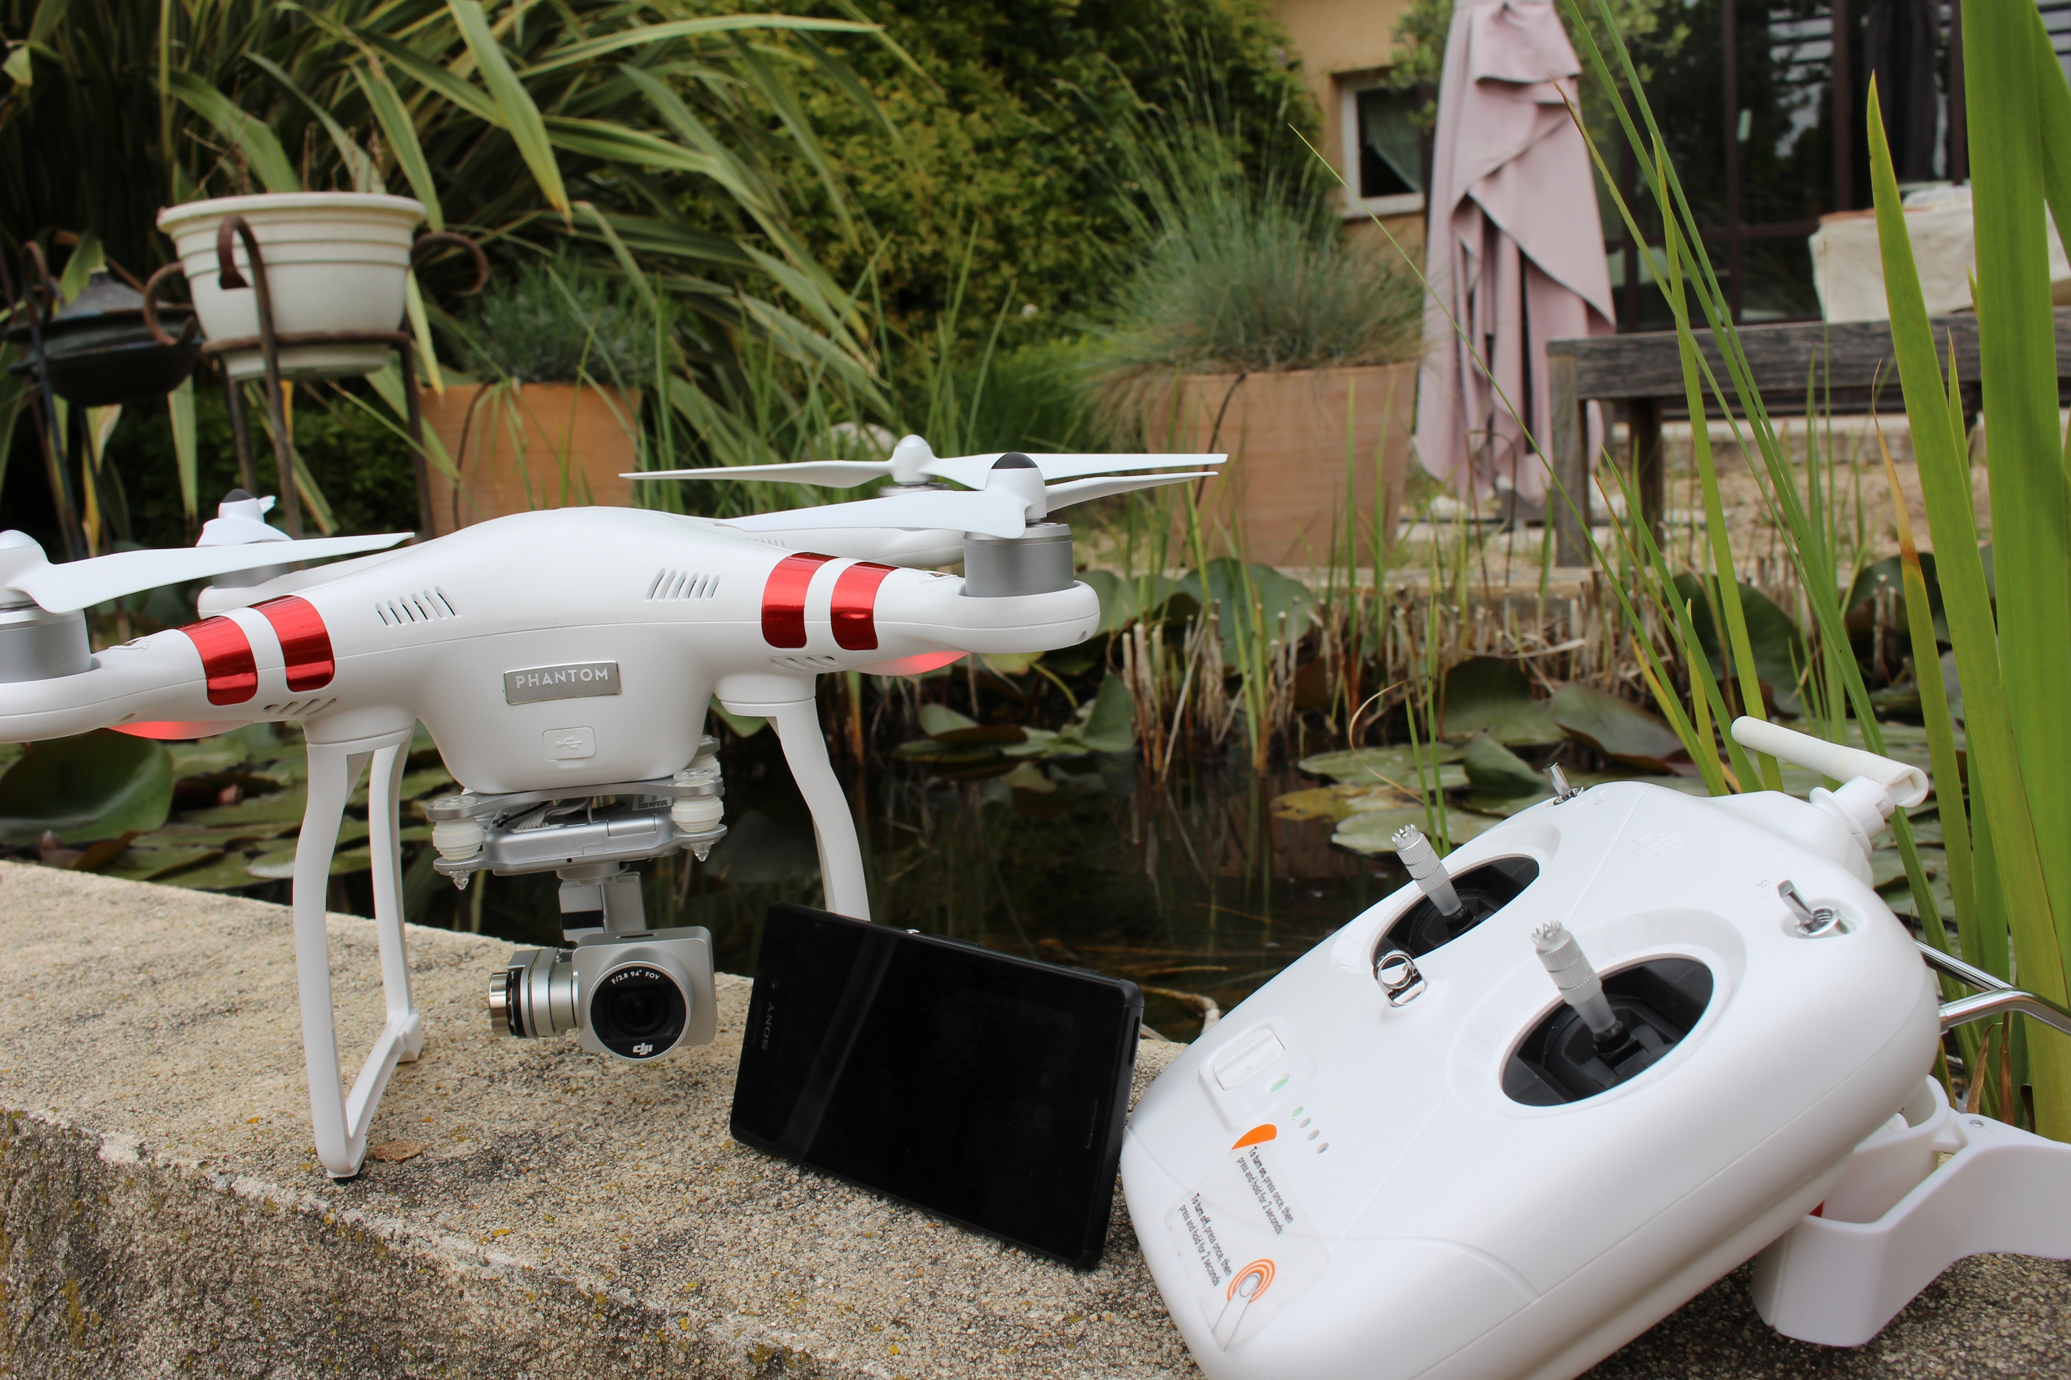
Matériels utilisés pour le projet
Un drone Phantom 3
Une télécommande Phantom 3
Un smartphone Android ( SONY xperia z3 )

Slide 6
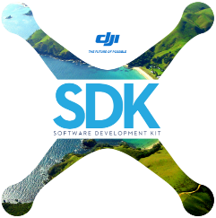


Nos outils de developpement
outils
Environnement de développement

Slide 7
Fonctionnalitées
Appairage
Récupérer le retour vidéo
Récupérer les information de géolocalisation
Retracer le parcours

Slide 8
Matériel Requis pour l’appairage
Un drone dji Phantom 3
Une télécommande pour dji Phantom 3
Une téléphone tournant sous l’os Android

Slide 9
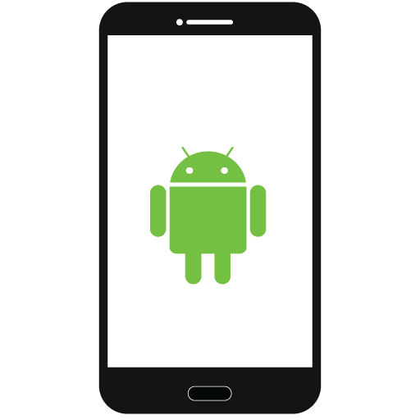
Pré Requis pour utiliser le sdk
Android API Level 22 Ou PLus
Android Studio 1.5 Ou pLUS

Slide 10
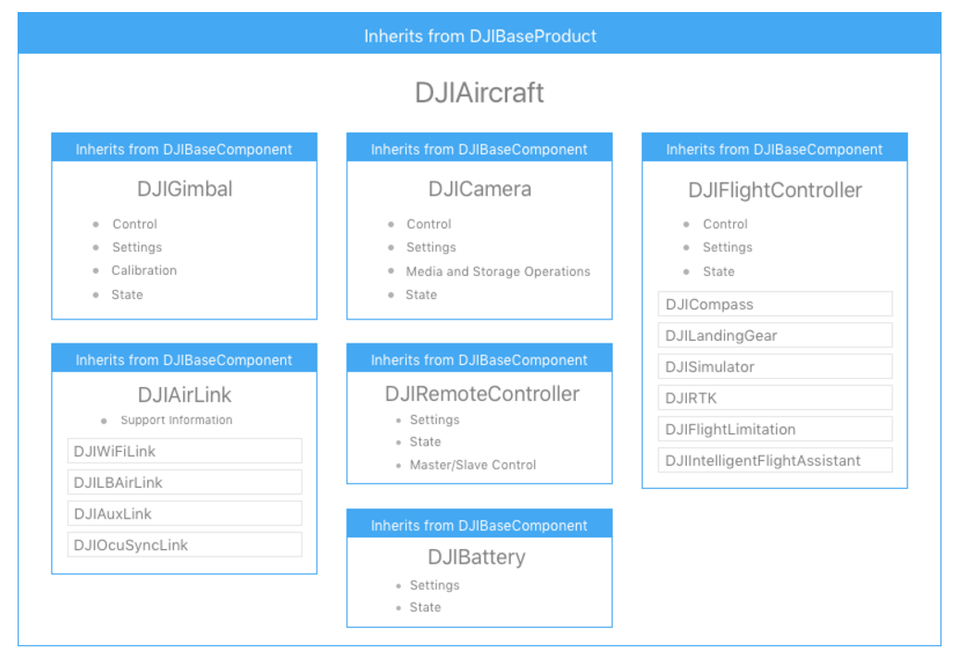
Architecture du sdk DJI

Slide 11
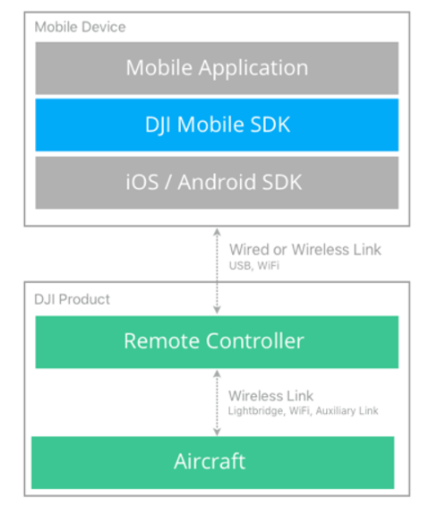
Procédure pour faire fonctionner l’application Android
La télécommande du drone doit être allumé
La télécommande doit être appairé au drone
Le drone doit être allumé
Le smartphone doit être connecter en wifi sur la télécommande avec pour ssid phantom3
Avoir une connection active avec le reseau cellulaire (3G ou 4G)

Slide 12
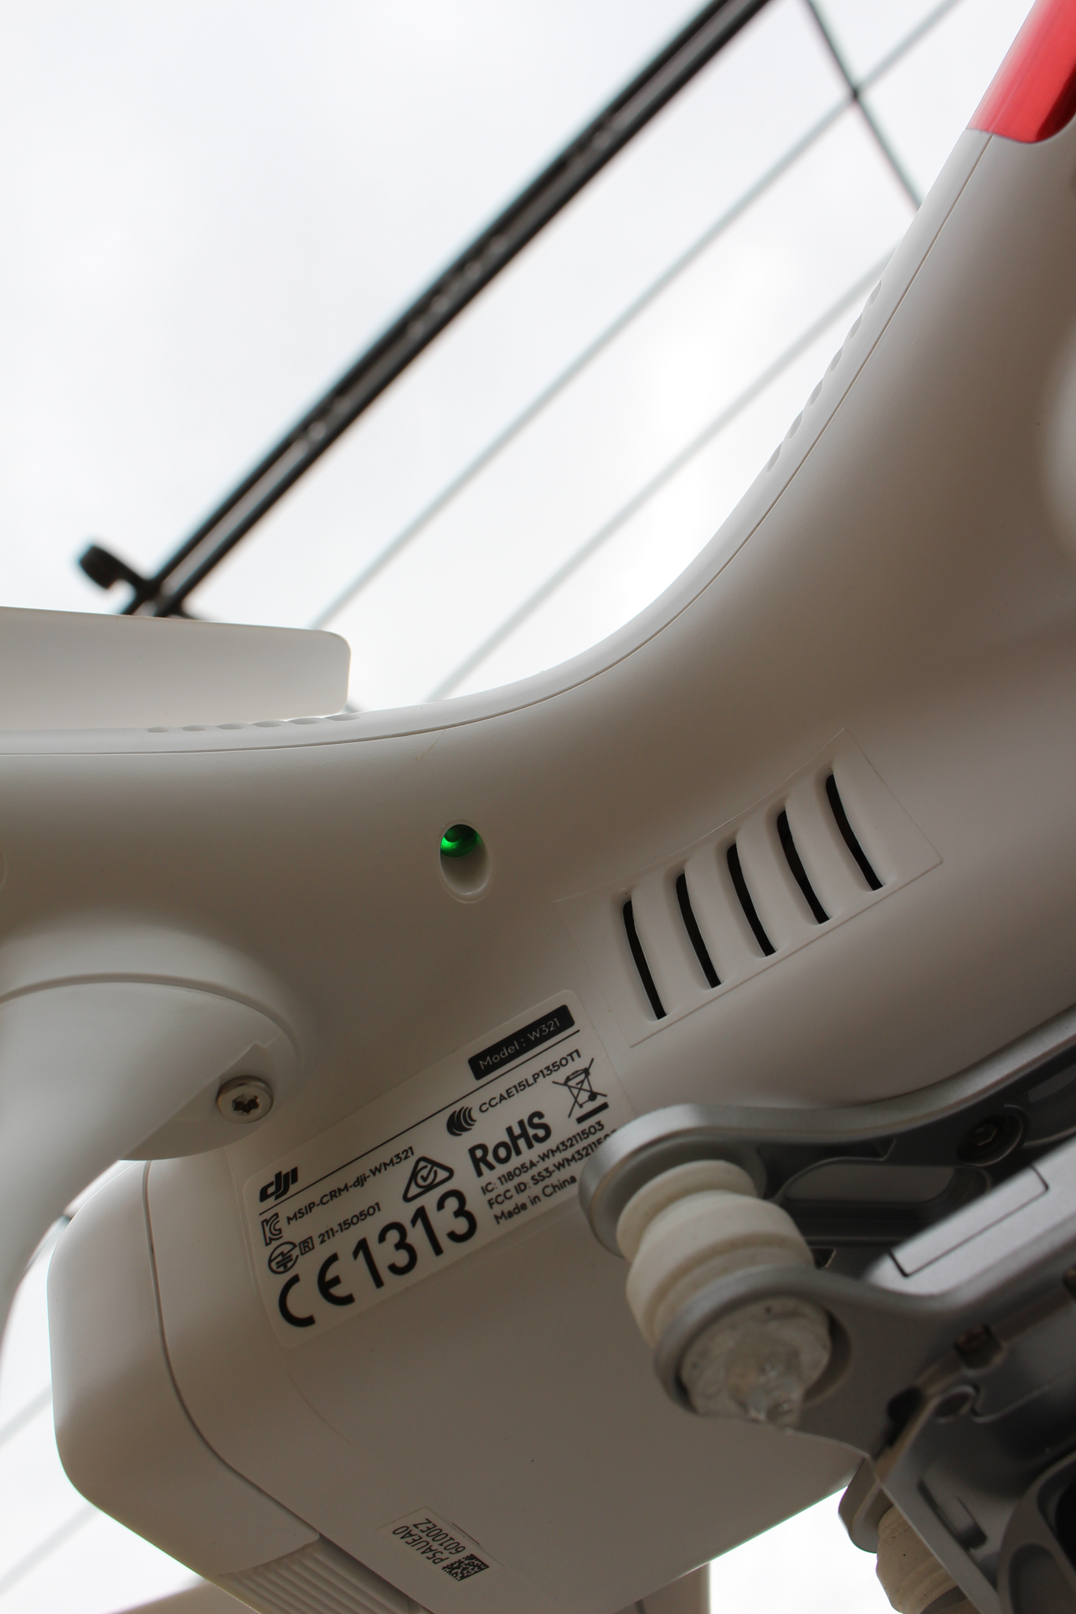
Appairage entre la télécommande et le drone
Bouton d'appairage entre la télécommande et le drone

Slide 13
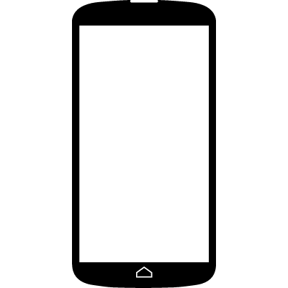
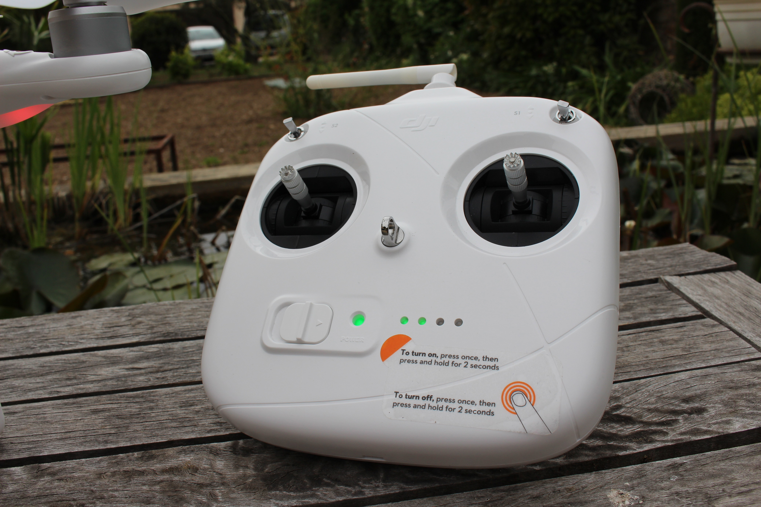
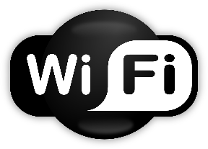

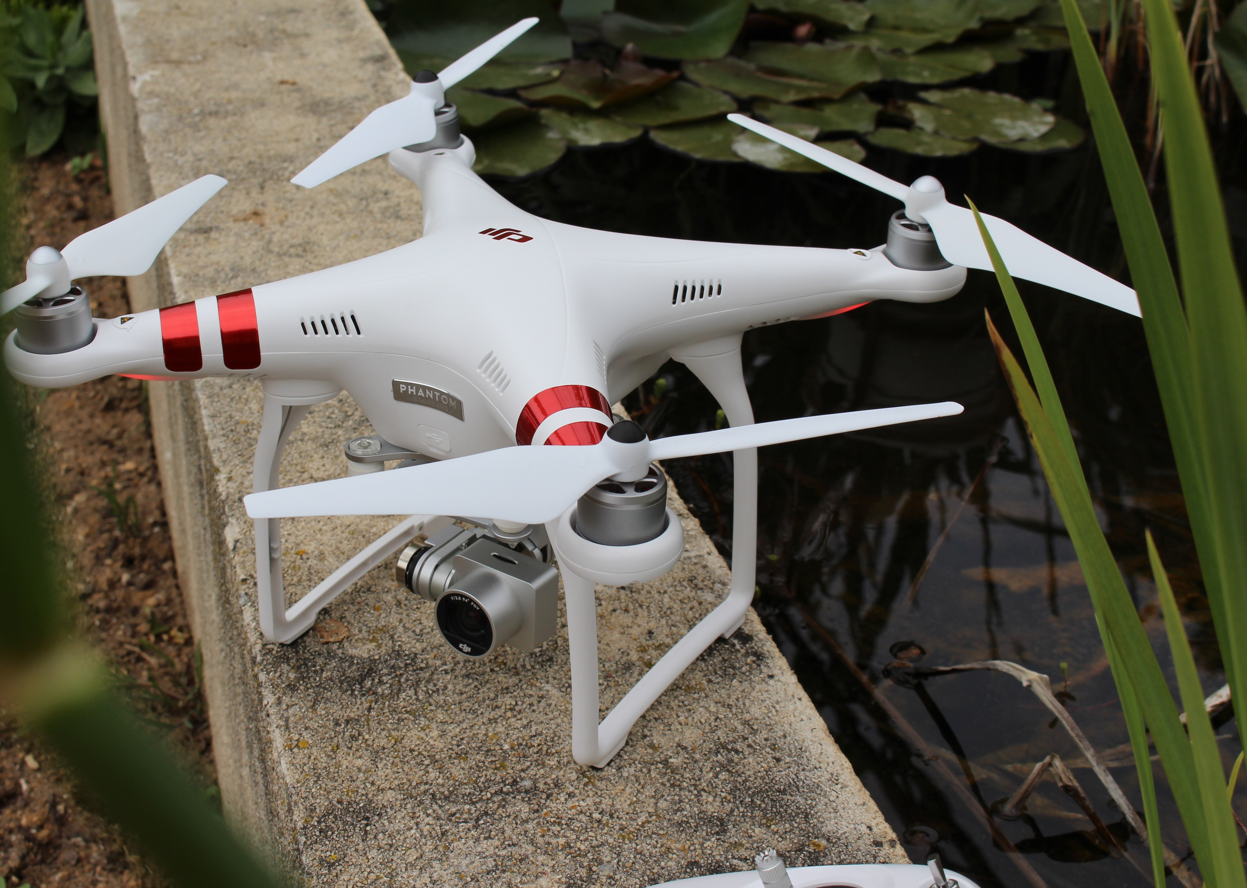
Appairage Entre L’application et le drone
Objectif : Connecter l’application au se connecter avec le drone en wifi
But : Récupérer les informations du But : récupérer les informations envoyées par le drone

Slide 14
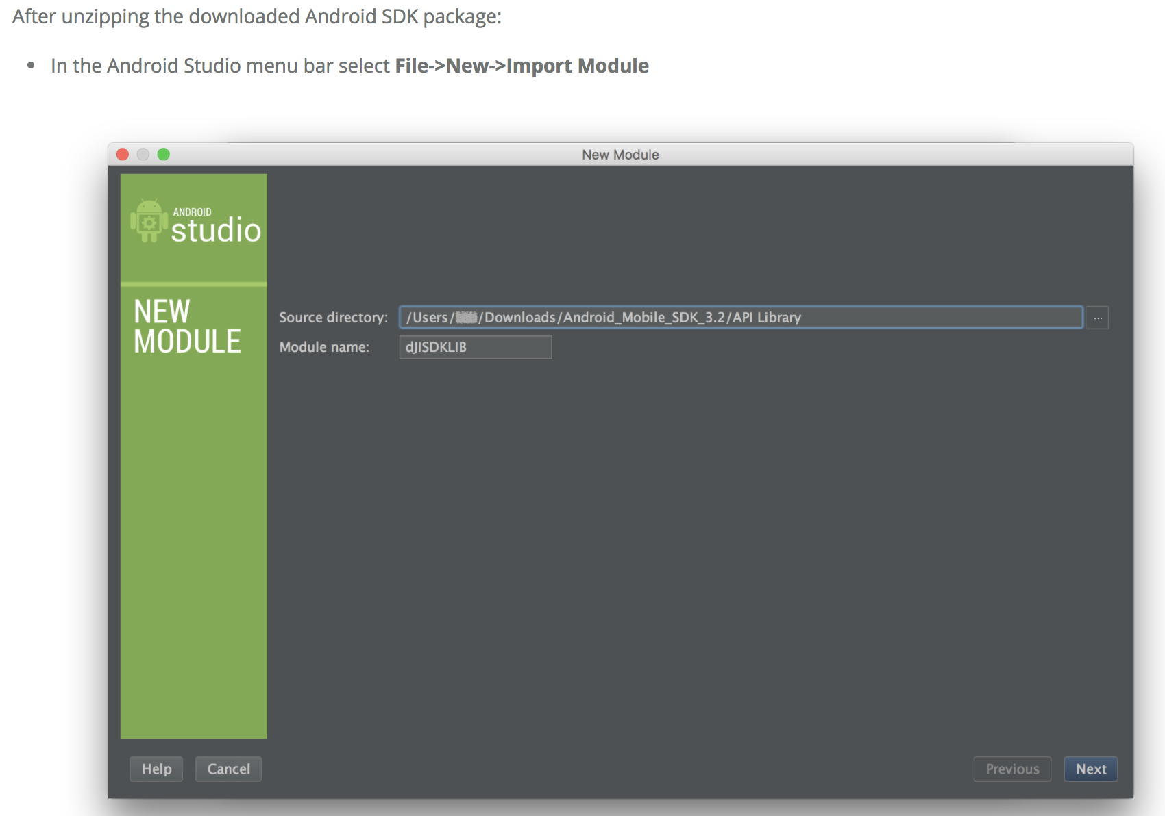
Integration du sdk sous android
Dans Android Studio select File->New->Import Module

Slide 15
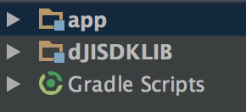
INTEGRATION DU SDK SOUS ANDROID
Le sdk est bien intégré
Nous pouvons accéder à toute les classes de base du drone

Slide 16
Déroulement de l'appairage étape par étape
Vérification de l'api level du téléphone android
Vérification des permissions du manifest pour l'accès aux données cellulaires ect …
Verification de l'api key
Renvoi un booléen true ou false
Si la methode nous renvoi true nous pouvons ensuite instancier :

Slide 17
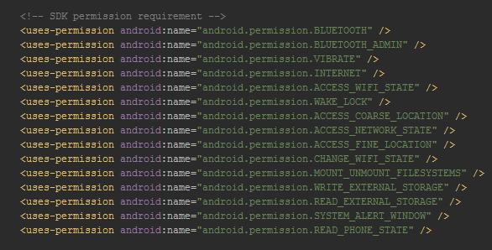
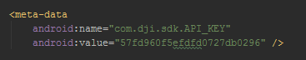
Partie Android
Permissions obligatoire dans le manifest.xml pour permettre l’autorisation des du wifi, du Bluetooth ect …
Avoir une clé active sur le site de DJI DEVELOPER

Slide 18
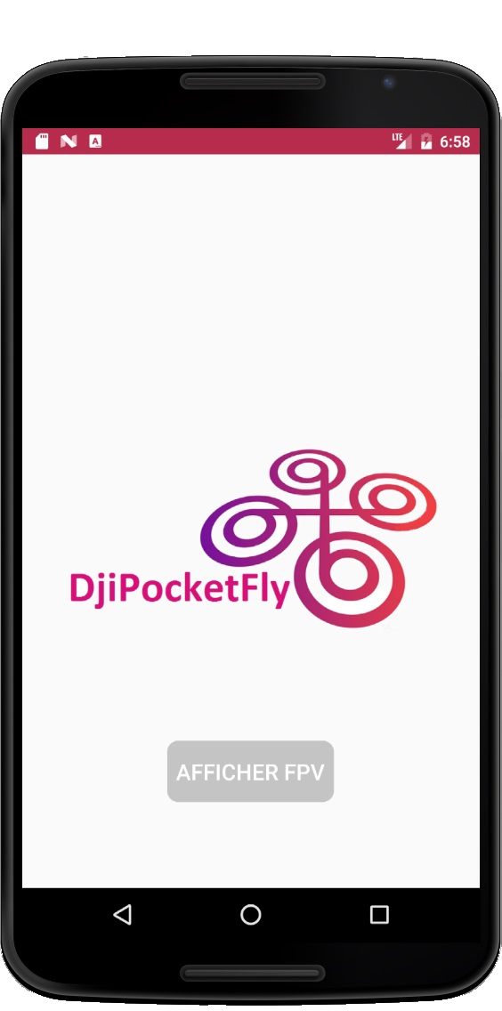

Main ACTIVITY
Vérification de l'appairage entre le drone la télécommande et le drone
Vérification de l'api key du sdk au lancement de l'application par le biais du reseau cellulaire du portable

Slide 19
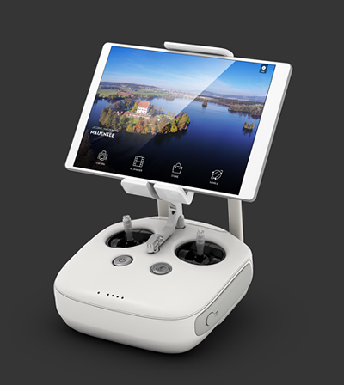
Récupérer le retour video
Avoir le retour vidéo sur le portable (FPV)
Récupérer les données envoyés par la camera
Traiter les données
Afficher les données sur la page en Direct
WIFI
5.8GHZ

Slide 20
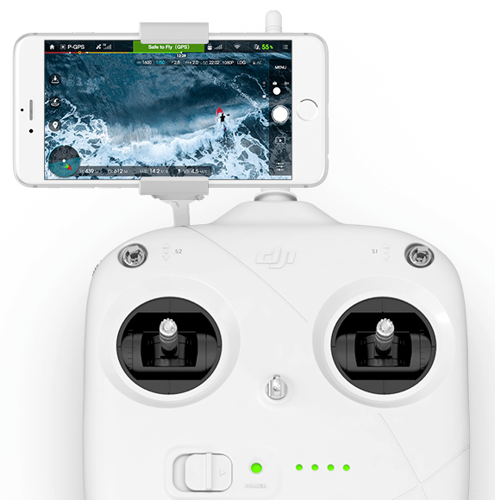
RÉCUPÉRER LE RETOUR VIDEO
Le principe du FPV
Le pilotage en immersion est un procédé qui consiste à diriger un modèle radiocommandé (avion, hélicoptère, aérotrain, voiture, etc.) par l'intermédiaire d'une caméra sans fil et d'un écran ou de lunettes vidéo.
En anglais, ce procédé se nomme « FPV » pour « First Person View »

Slide 21
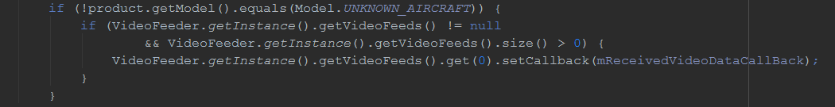
RÉCUPÉRER LE RETOUR VIDEO
RÉCUPÉRER LES DONNÉES ENVOYÉS PAR LA CAMERA

Slide 22
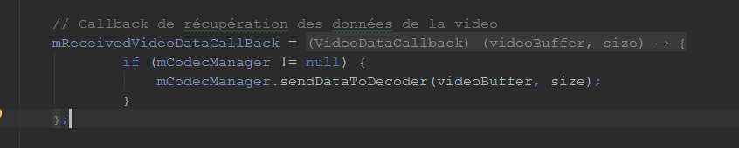
RÉCUPÉRER LE RETOUR VIDEO
Traiter les données en temps réel

Slide 23
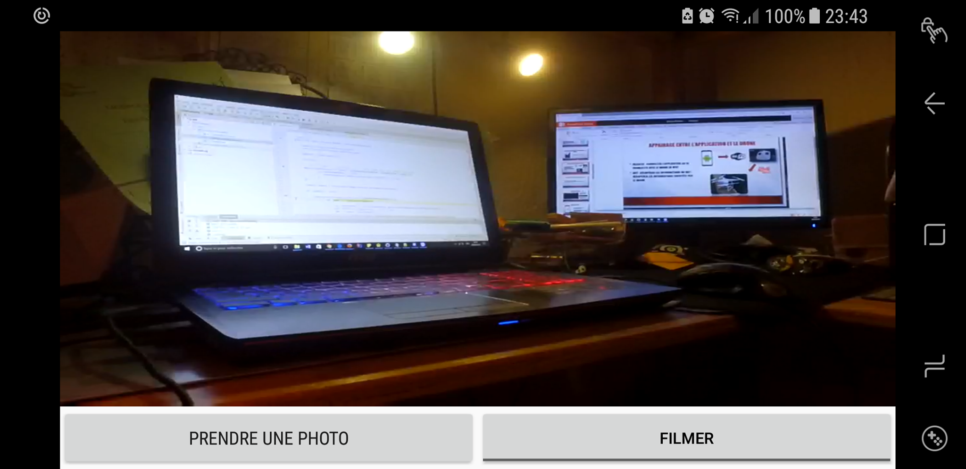
RÉCUPÉRER LE RETOUR VIDEO
AFFICHER LES DONNÉES SUR LA PAGE EN DIRECT ​

Slide 24
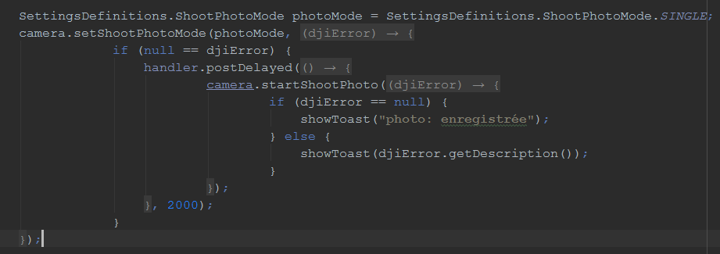
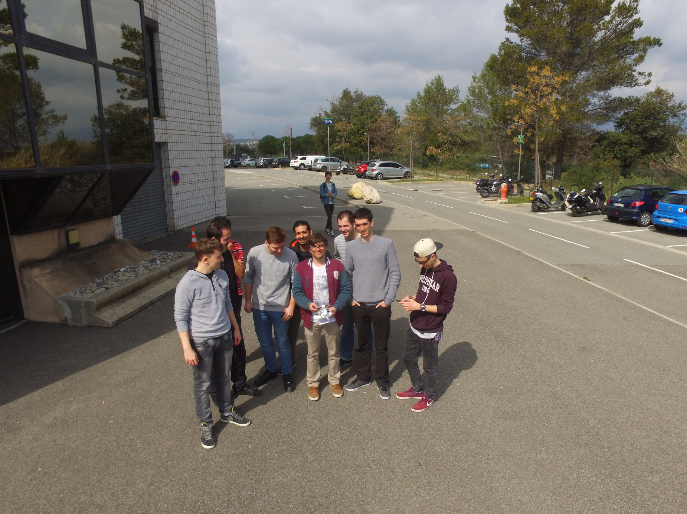
PRENDRE UNE PHOTO/VIDEO
Prendre une photo :

Slide 25
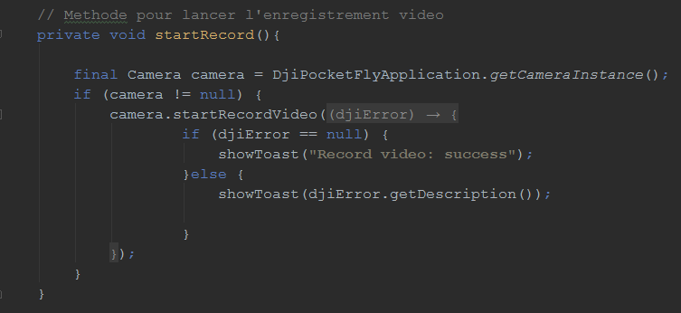
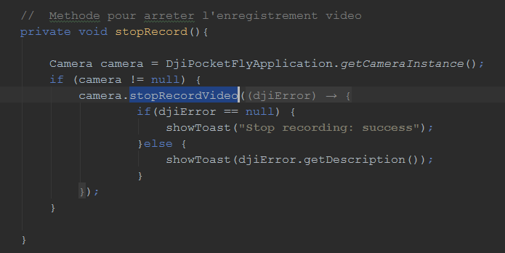
Prendre une Photo/Video
Prendre une video:

Slide 26
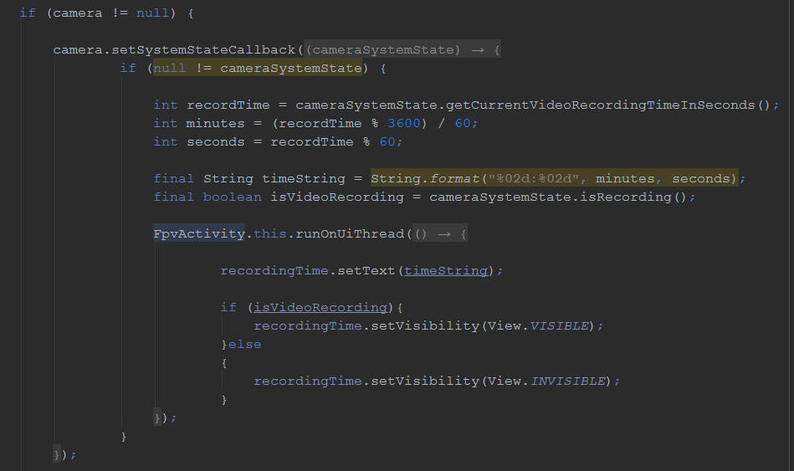
PRENDRE UNE PHOTO/VIDEO

Slide 27
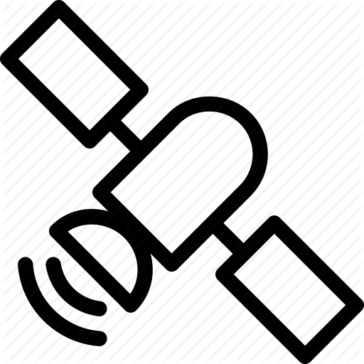
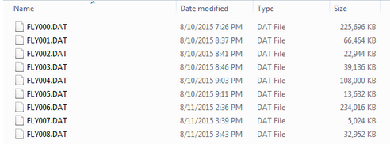
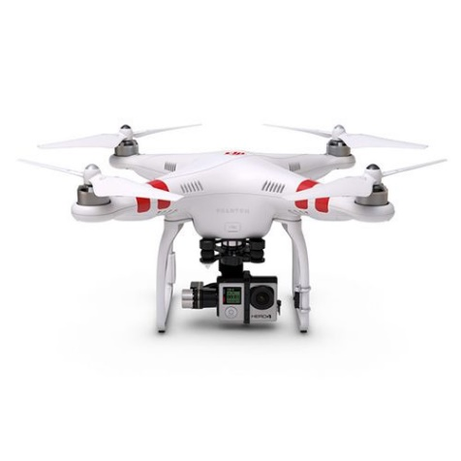
Données de localisation
GPS intégré
Récupération de la localisation pendant le vol
Enregistrement de la localisation dans des fichiers .DAT dans le drone

Slide 28
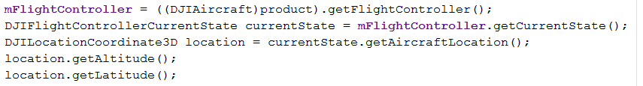
Tracé DU TRAJET
Récupération de la localisation
Pendant le vol
Récupération toutes les 5s
Enregistrement dans un fichier

Slide 29
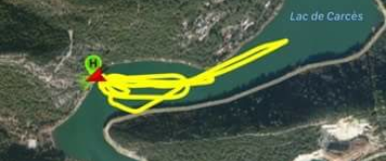
Tracé DU TRAJET
Tracer sur la carte
Google Maps API pour Android
Tracer du parcours à partir des points

Slide 30
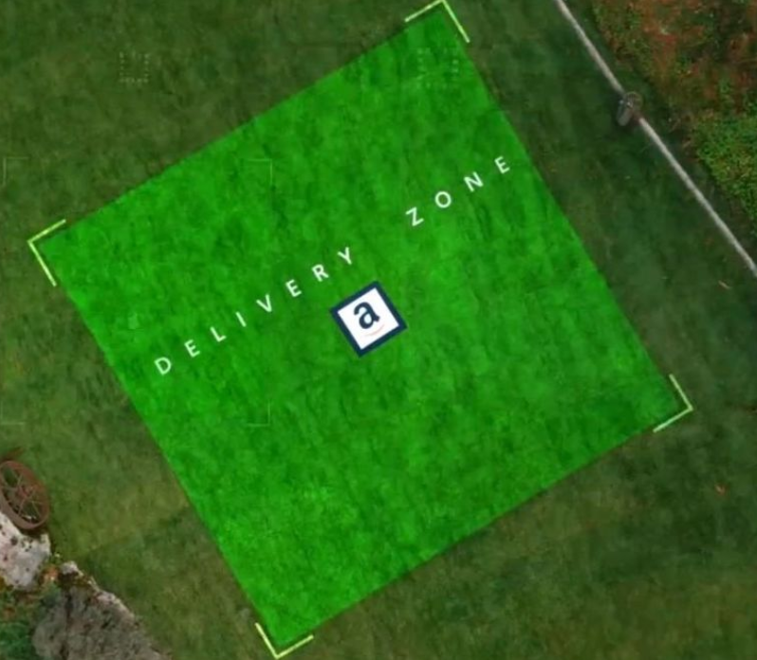
Reconnaissance de forme
Utilisation d'un tracker
Bibliothèque
Open cv
Réalité augmenté pour Android ?

Slide 31
Conclusion
SDK très complet
Projet très intéressant
Problèmes rencontrés :
- Problèmes de qualité de réception , problème de prise de photo/video
Familiarisation avec l'utilisation de l'objet connecté
Amélioration de la reconnaissance de forme (Amazon)
Projet trop ambitieux par rapport au temps donnée

Slide 32
Des Questions ?

Slide 33
VIDEO
DjiPocketFlyMovie

Slide 34
DEMO
Le drone sera contrôlé par la télécommande uniquement.
L'application DjiPocketFly sera lancé afin de récupérer les coordonnées GPS.

